Slide 1
Центр компетенций
Нижегородский государственный педагогический университет им. Козьмы Минина
Проект АНО «Россия- страна возможностей

Slide 2
Центр компетенций в Университете
Точка осознанной коммуникации студента с работодателем через эффективные инструменты оценки и развития АНО «РСВ» и Университета
Точка развития кадрового потенциала университета (программ, преподавателей, административного персонала)
Точка внедрения новых технологий и методик (оценки и развития)
РАБОТОДАТЕЛЬ
СТУДЕНТ
АНО
«РСВ»
ВУЗ

Slide 3
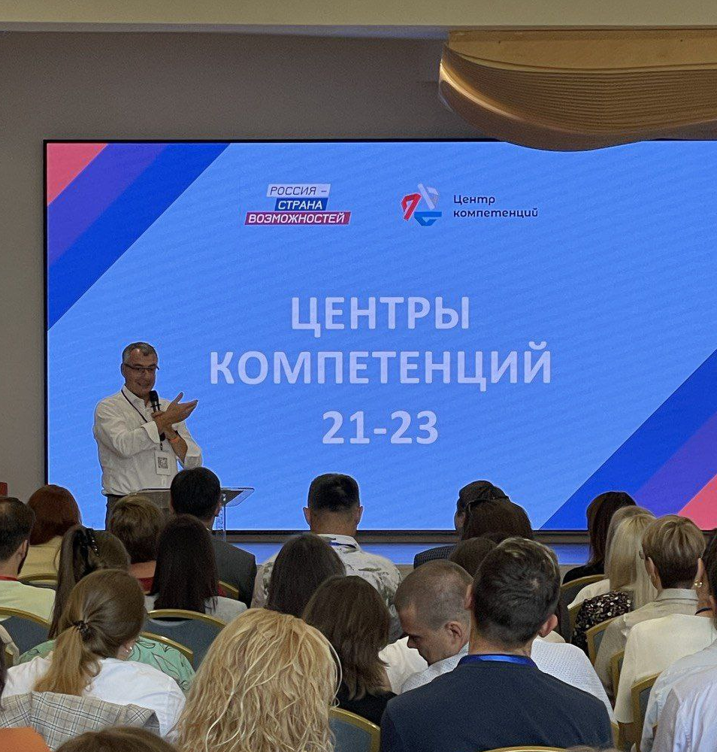
Участие в проектах Центра Компетенций Мининского университета
Возможность формировать и реализовывать краткосрочные и долгосрочные цели развития
Получить оценку диагностики, определение своего уровня Soft skills и потенциала развития
Построить индивидуальную траекторию развития гибких навыков
Получить поддержку и сопровождение по карьерному развитию
Возможность участвовать в профориентационных и мотивационных поездках по России
Возможность участвовать во Всероссийских проектах «Твой ход», «Больше, чем путешествие», «Лидеры России. Студенты»

Slide 4
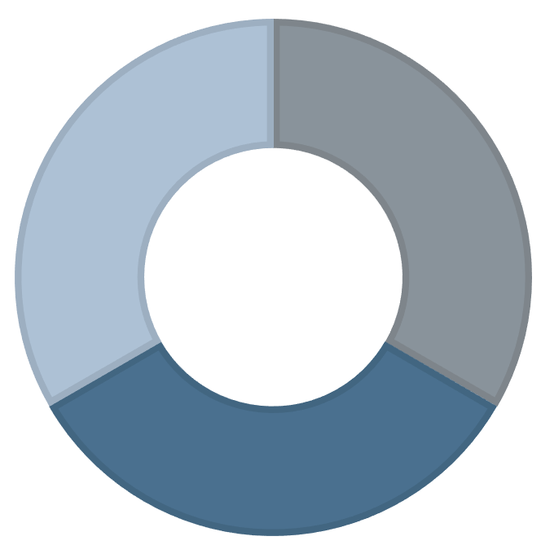
Универсальный конструктор оценки и развития
компетенций Soft Skills у студентов
1
Управление взаимодействиями
Управление задачами
Служение Родине
Семейные ценности
2
Ценности
3
Энергия
Общие знания
4
Честность и этичность
Лидерство (доп.)
Эмоциональный интеллект (доп.)_
Оказание влияния
Партнерство/Сотрудничество (осн.)
Клиентоориентированность (доп.)
Наставничество
Анализ информации и выработка решений (осн.)
Планирование и организация (осн.)
Стратегическое мышление
Следование правилам и процедурам (осн)
1
2
Ориентация на результат (осн.)
Стрессоустойчивость (осн)
Инновационность
Адаптивность/гибкость
Саморазвитие (осн)
Цифровая грамотность
Финансовая грамотность
Правовая грамотность
Коммуникативная грамотность (доп.)
3
4

Slide 6
Образовательный трек развития компетенций Soft skills
Адаптивность/Гибкость
https://rsv.ru/other-skills/136/
Открыт новым идеям и изменениям, принимает
перемены, адаптируется к новым требованиям,
условиям, обстоятельствам.
Анализ информации и выработка решений
https://rsv.ru/other-skills/124/
Быстро анализирует и корректно работает с различного рода информацией, устанавливает взаимосвязи между разрозненными данными. Принимает взвешенные решения на основе собранных данных, анализирует риски и потенциальные ограничения, рассматривает возможные альтернативные варианты действий. При необходимости предлагает непопулярные решения.
Планирование и организация
https://rsv.ru/other-skills/135/
Составляет комплексный план действий для реализации задач. Организовывает деятельность компании, прогнозирует возможные варианты развития, расставляет приоритеты, оценивает ресурсы (человеческие, временные, финансовые и т.п.) определяет сроки выполнения работы и меры контроля.
Партнерство/сотрудничество
https://rsv.ru/other-skills/123/
Корректен во взаимодействии с другими людьми, выстраивает отношения сотрудничества, выявляет и учитывает потребности и интересы других, предлагает взаимовыгодные решения и работает над совместным развитием идей/проектов для достижения общей цели.

Slide 7
Индивидуальная траектория развития. Обучение
Программа курса:
Саморазвитие
Стрессоустойчивость
Ориентация на результат
Анализ информации и выработка решений
Планирование и организация
Партнерство/сотрудничество
Следование правилам и процедурам
https://rsv.ru/edu/courses/1/706/
После обучения вы сможете:
Развить управленческие компетенции
Чувствовать себя более уверенно в работе с людьми
Составить индивидуальный план развития

Slide 8
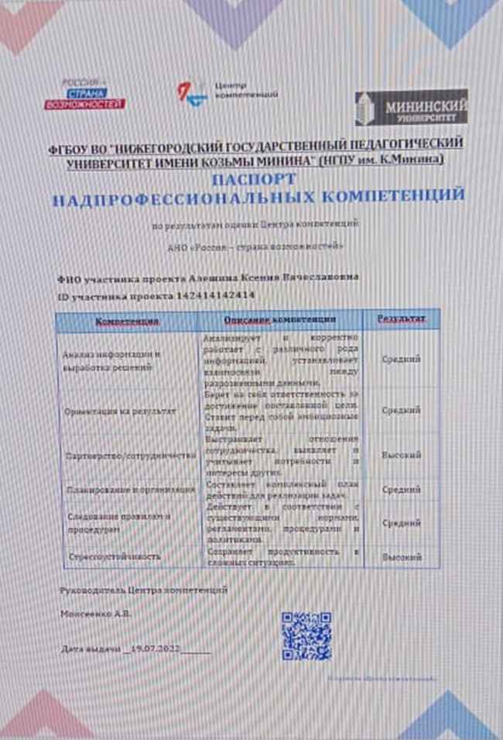
Прогнозируемый эффект
«Все студенты, прошедшие оценку и развитие своих компетенций, получат специальный сертификат (вкладыш к диплому), содержащий полную информацию о развитии их надпрофессиональных компетенций.
Этот сертификат станет знаком качества для работодателя.
Результаты оценки будут передаваться по желанию студентов и на другие платформы, в том числе на специализированные порталы для поиска работы.
(https://t.me/akomissarov2022).

Slide 9
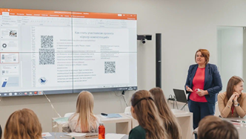
Результат проекта «Центр компетенций»
1. Востребованность молодых специалистов (выпускников вуза) на рынке труда за счет развития компетенций Soft skills.
2. Возможность карьерного развития студентов (выпускников вуза) за счет раннего построения индивидуальной траектории развития, карьерного сопровождения и консультирования студента.
3. Успешная адаптация выпускников на рынке труда, закрепление в профессии (в период 1-3 года) после окончания обучения в вузе.

Slide 10
Проекты и конкурсы на платформе АНО «Россия-страна возможностей»

Slide 11
Как стать участником проекта «Центр компетенций»
3аполнить анкету согласия об обработке персональных данных
Зарегистрироваться на сайте "Россия - страна возможностей"
https://softskills.rsv.ru/
(Внимание: при регистрации: в разделе Ваш Центр компетенций выбирать Корпоративный университет Правительства Нижегородской области (в разделе «ваше образование» указать НГПУ им. К.Минина)
3.Пройти 5 основных тестов на сайте «Россия – страна возможностей»( и дополнительные тесты по желанию). По результатам тестирования будет составлен ваш индивидуальный профиль, а также рекомендации по развитию ваших компетенций (онлайн-тренинги и список литературы для саморазвития). Эти тесты помогут многое расставить в голове на свои места!
Запускаем опцию для студентов по карьерному консультированию и выстраиванию индивидуальной траектории твоего развития. Ты можешь записаться на индивидуальную консультации, заполнив анкету

Slide 12
ЦЕНТР КОМПЕТЕНЦИЙ МИНИНСКОГО УНИВЕРСИТЕТА
Полезные ссылки
Телеграмм канал: https://t.me/centr_kompetency
Видео https://www.youtube.com/watch?v=UxEqQXCiWDQ
#центркомпетеен...#пройдиоценку#твоикомпетенции...

Slide 13
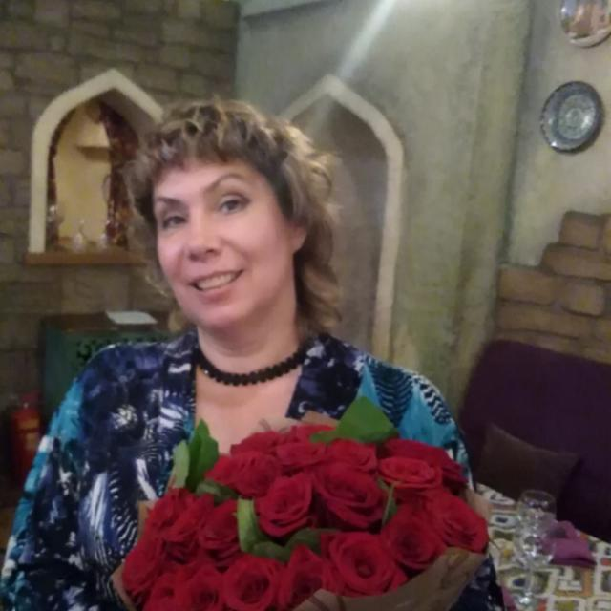
Дубиненко Оксана Анатольевна,
заместитель директора Центра оценки
и развития персонала
Захарова Ирина Альбертовна,
ведущий специалист Центра оценки
и развития персонала
https://mininuniver.ru/tags/tsentr-kompetentsij
Центр компетенций Мининского университета,
г. Нижний Новгород, ул. Ульянова д.1, кабинет 123, вн. тел. 411

